Slide 1
Kreatív nyelvgyakorlás
Szűcs Erzsébet– Szilády Áron Református Gimnázium Erasmus+ Chambridge - 2018

Slide 2
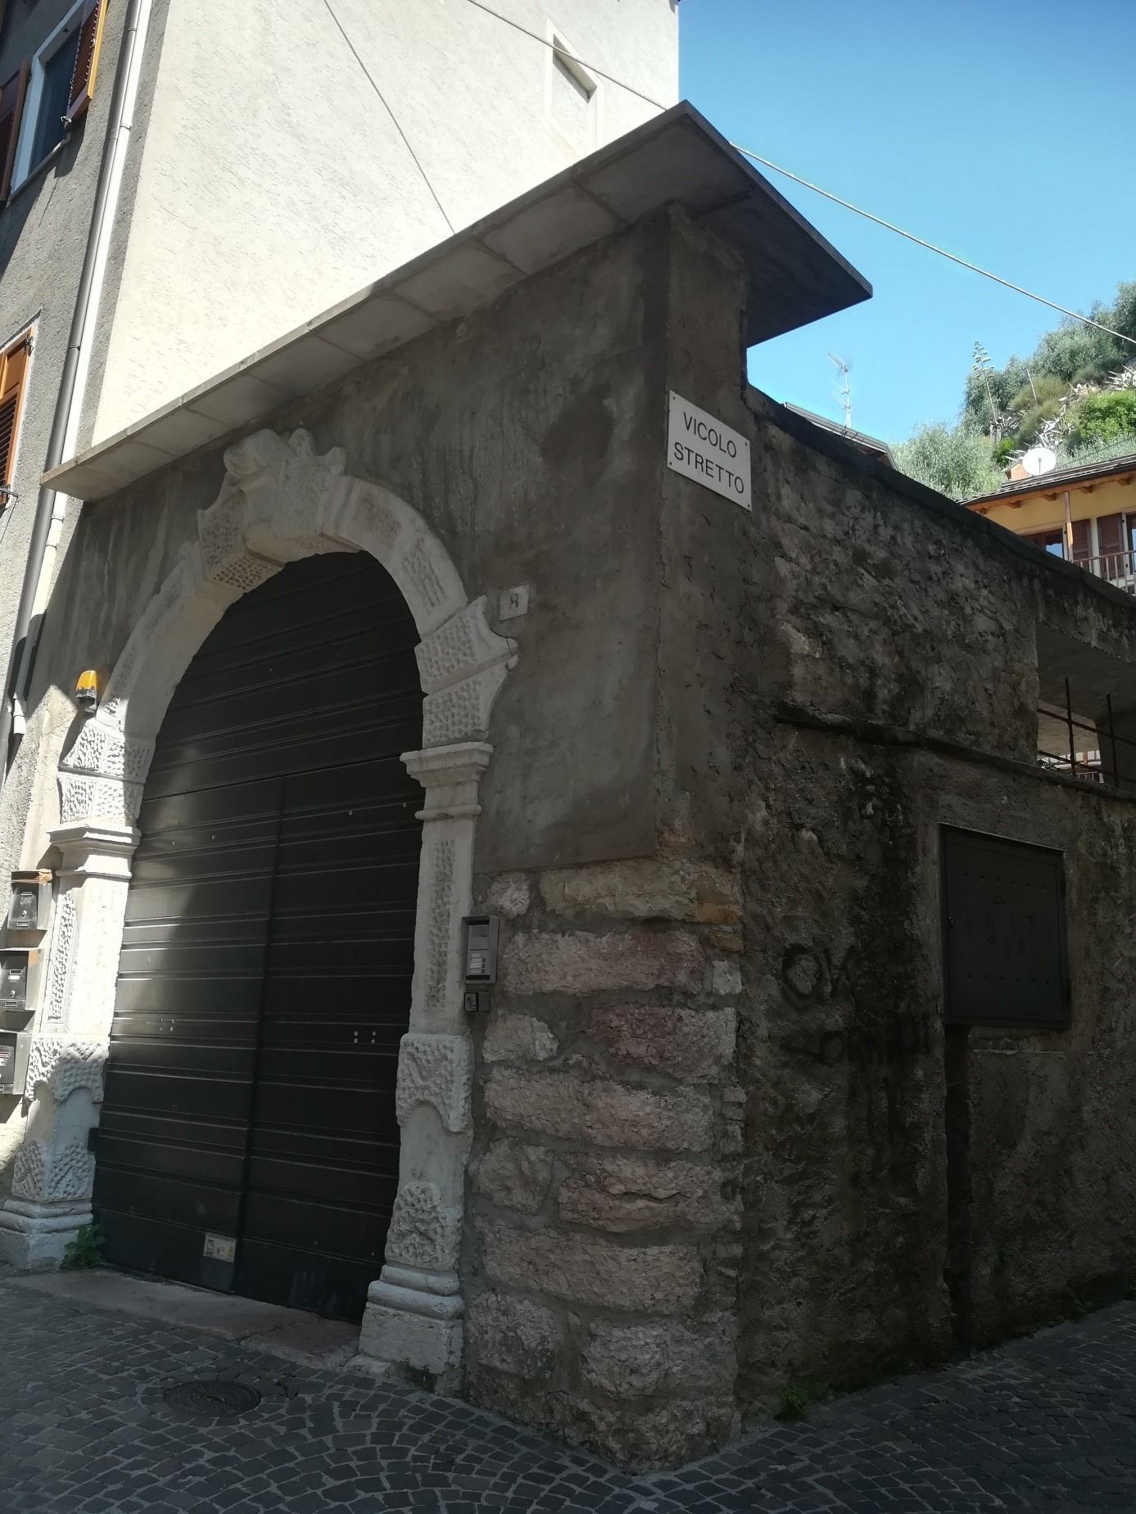
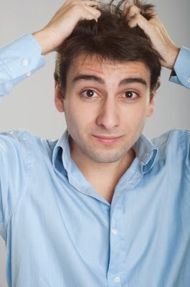
Az alábbi feladat alkalmas az idegennyelvi (beszéd- és íráskészség) fejlesztésére, A1-es szinttől. Szerinted ki lakik az ajtó mögött?
Férfi vagy nő?
Egyedül vagy családban él?
Hány éves?
Mikor költözött ide?
Hogy néz ki?
Milyen ember?
Mi a foglalkozása?

Slide 3
Az alábbi feladat alkalmas az idegennyelvi (beszéd- és íráskészség) fejlesztésére, A1-es szinttől. Szerinted ki lakik az ajtó mögött?
Mivel tölti egy napját?
Mi a hobbija?
Van kutyája vagy macskája?
Szeretnél belépni az ajtón?
Mit gondolsz, mit találnál odabenn?
Kivel találkoznál?
Mit kérdeznél tőle?

